Slide 1
BÀI GIẢNG THIẾT KẾ CAD CƠ BẢN
KHOA CƠ KHÍ – TRƯỜNG CĐ LÝ TỰ TRỌNG TP.HCM
BIÊN SOẠN: ĐỖ THỊ PHƯƠNG KHANH

Slide 2
CHƯƠNG 1: Giới thiệu các chức năng cơ bản của phần mềm
1
1.1 Các tiện ích và giao diện chính
2
1.2 Các công cụ vẽ phác 2D cơ bản

Slide 3

1.1 CÁC TIỆN ÍCH VÀ GIAO DIỆN CHÍNH
    Giới thiệu Part files
Part files (*. Sprt) cho phép người dùng:
- Vẽ các chi tiết 2D hoặc các mô hình dạng solid 3D
- Vẽ các chi tiết dùng để lắp ghép trong môi trường assemply
- Tạo ra các chi tiết dạng tấm surface, sau đó có thể chuyển đổi thành dạng solid

Slide 4
1.1 CÁC TIỆN ÍCH VÀ GIAO DIỆN CHÍNH
    Giới thiệu Assembly files
Một file lắp ghép (assemply) có thể chứa một chi tiết hoặc nhiều chi tiết trong môi trường lắp ghép (assemply)
- Tạo một kết cấu lắp và các cụm lắp ghép thành phần
- Chèn một chi tiết vào kết cấu lắp ghép
- Tạo một trình chiếu, mô phỏng quá trình lắp ghép và phân rã các chi tiết trong cụm lắp ghép
- Thiết lặp khung nhìn động và chuyển dịch các chi tiết trong kết cấu lắp ghép

Slide 5
1.1 CÁC TIỆN ÍCH VÀ GIAO DIỆN CHÍNH
    Giới thiệu Drawing files
- Tạo bản vẽ kỹ thuật 2D từ các chi tiết 3D với các kích thước và yêu cầu kỹ thuật đúng tiêu chuẩn
- Tạo bản kết cấu lắp với ghi chú và bản liệt kê các chi tiết
- Các bản vẽ 2D có liên hệ mật thiết với các chi tiết 3D. Nếu chỉnh sửa chi tiết 3D thì bản vẽ 2D được cập nhật theo.

Slide 6
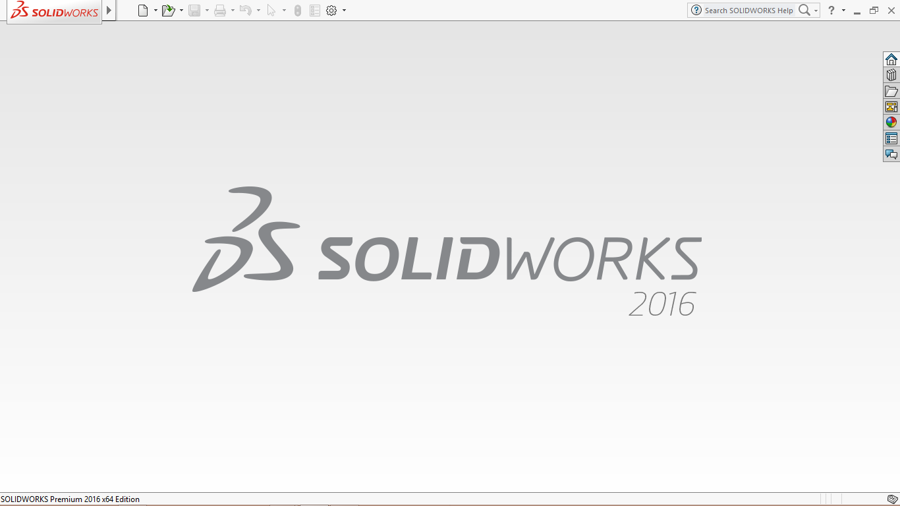
1.1 CÁC TIỆN ÍCH VÀ GIAO DIỆN CHÍNH
Giao diện phần mềm

Slide 7
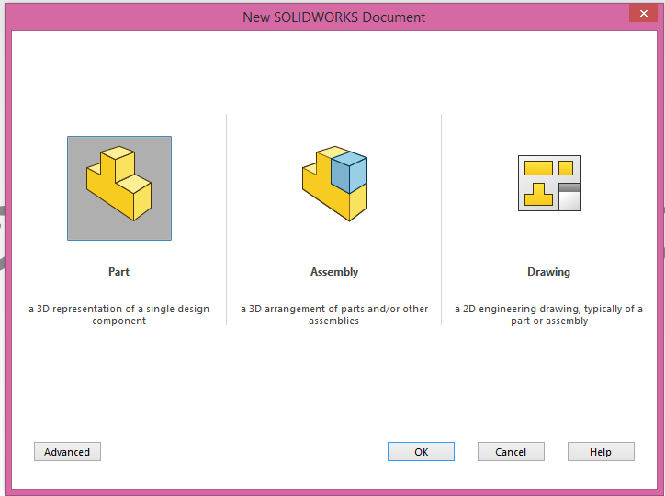
1.1 CÁC TIỆN ÍCH VÀ GIAO DIỆN CHÍNH
Giao diện phần mềm
Chọn nút New, chọn Part

Slide 8
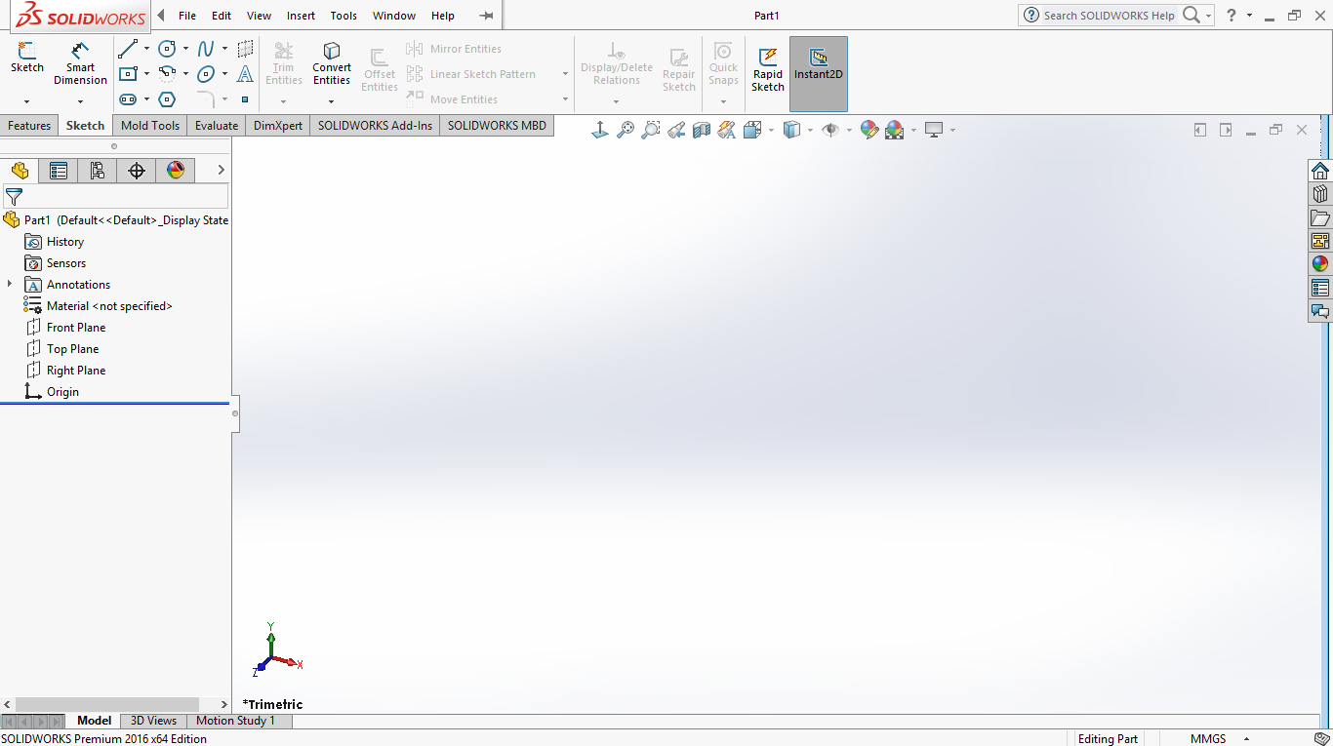
1.1 CÁC TIỆN ÍCH VÀ GIAO DIỆN CHÍNH
Giao diện phần mềm
Panel bar (thanh công cụ và lệnh)
Khung Feature Manager (cây thư mục thể hiện trình tự thực hiện)

Slide 9
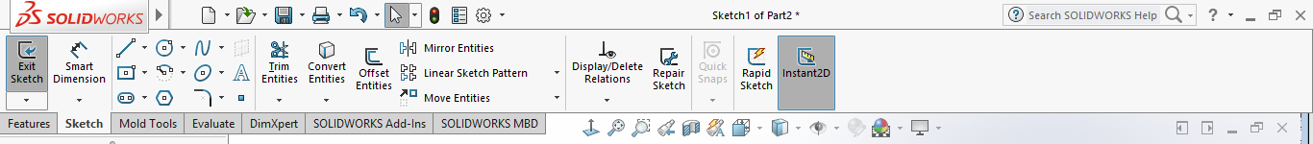
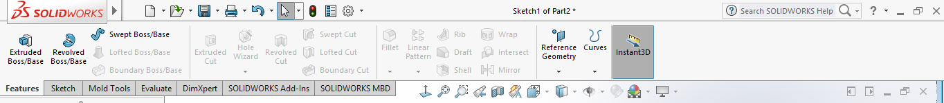
1.1 CÁC TIỆN ÍCH VÀ GIAO DIỆN CHÍNH
    Khung các công cụ và lệnh (Panel Bar)
Hình: Các thanh công cụ trong môi trường Part

Slide 10
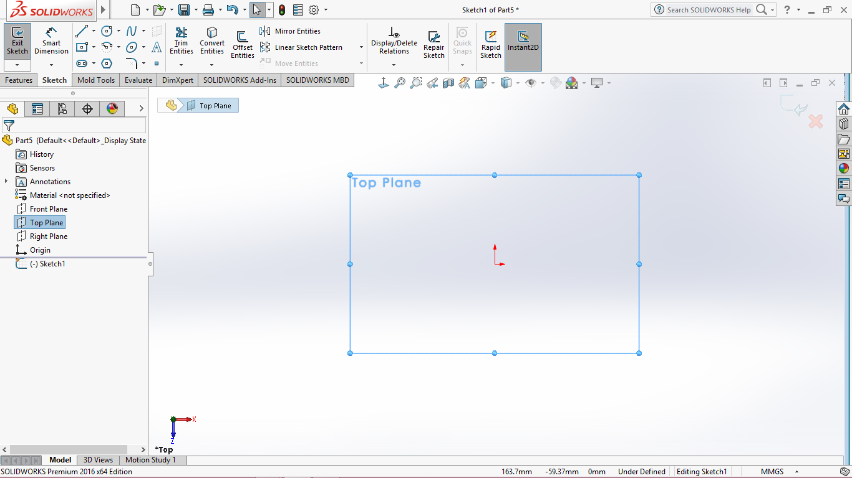
1.1 CÁC TIỆN ÍCH VÀ GIAO DIỆN CHÍNH
Chế độ chọn lựa và chế độ vẽ phác

Slide 11
1.1 CÁC TIỆN ÍCH VÀ GIAO DIỆN CHÍNH
    Biểu tượng con trỏ
Khi sử dụng Solidworks, các biểu tượng nhỏ thường được hiển thị bên cạnh con trỏ. Những biểu tượng này nói lên những thao tác hoặc chức năng quan hệ hình học trong quá trình thực hiện vẽ phác thảo mô hình.

Slide 12
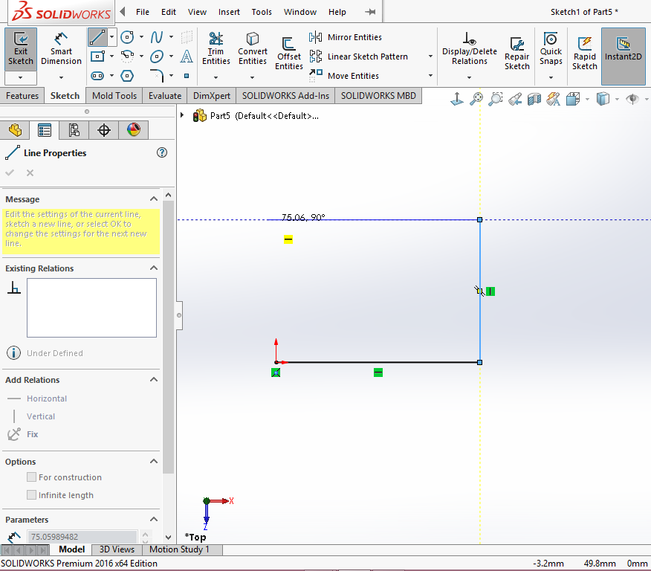
1.1 CÁC TIỆN ÍCH VÀ GIAO DIỆN CHÍNH
    Biểu tượng con trỏ

Slide 13
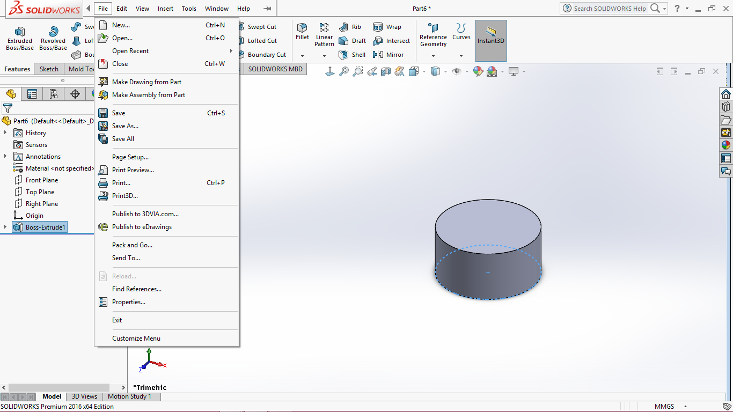
1.1 CÁC TIỆN ÍCH VÀ GIAO DIỆN CHÍNH
    Thanh danh mục trong Solidworks

Slide 14
1.1 CÁC TIỆN ÍCH VÀ GIAO DIỆN CHÍNH
    Cách sử dụng chuột
- Phím trái chuột: Chọn đối tượng, chọn các nút lệnh, chọn các đối tượng trên cây thiết kế Feature Manager
- Phím phải chuột: Hiển thị một số lệnh và các phím tắt để gọi nhanh các lệnh thường dùng.
- Kích, giữ và rê chuột giữa là thực hiện lệnh xoay mô hình, xoay bản vẽ, xoay màn hình.
- Nếu cuộn lên và xuống con lăn chuột giữa là phóng to, thu nhỏ màn hành làm việc (lệnh Zoom)

Slide 15
1.1 CÁC TIỆN ÍCH VÀ GIAO DIỆN CHÍNH
    Một số phím tắt thường dùng
Ctr + 1: Hướng nhìn từ trước Front
Ctr + 2: Hướng nhìn từ phía sau (Front)
Ctr + 3: Hướng nhìn từ trái (Left)
Ctr + 4: Hướng nhìn từ phải (Right)
Ctr + 5: Hướng nhìn từ trên Top
Ctr + 6: Hướng nhìn từ dưới Bottom
Ctr + 8: Nhìn theo 1 bề mặt đã click chọn (Normal to)
Ctr + O: lệnh open (File => Open)
Ctr + S: lệnh Save
Ctr + Z: lệnh Undo

Slide 16
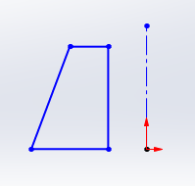
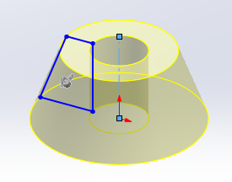
  1.2 CÁC CÔNG CỤ VẼ PHÁC 2D CƠ BẢN
    Bản vẽ phác
Bản vẽ phác là bản vẽ bao gồm các đối tượng hình học sẽ tạo thành biên dạng của vật thể. Mô hình 3D được tạo thành dựa trên nền tảng của bản vẽ phác bằng cách đùn các biên dạng hoặc xoay các biên dạng quanh 1 trục

Slide 17
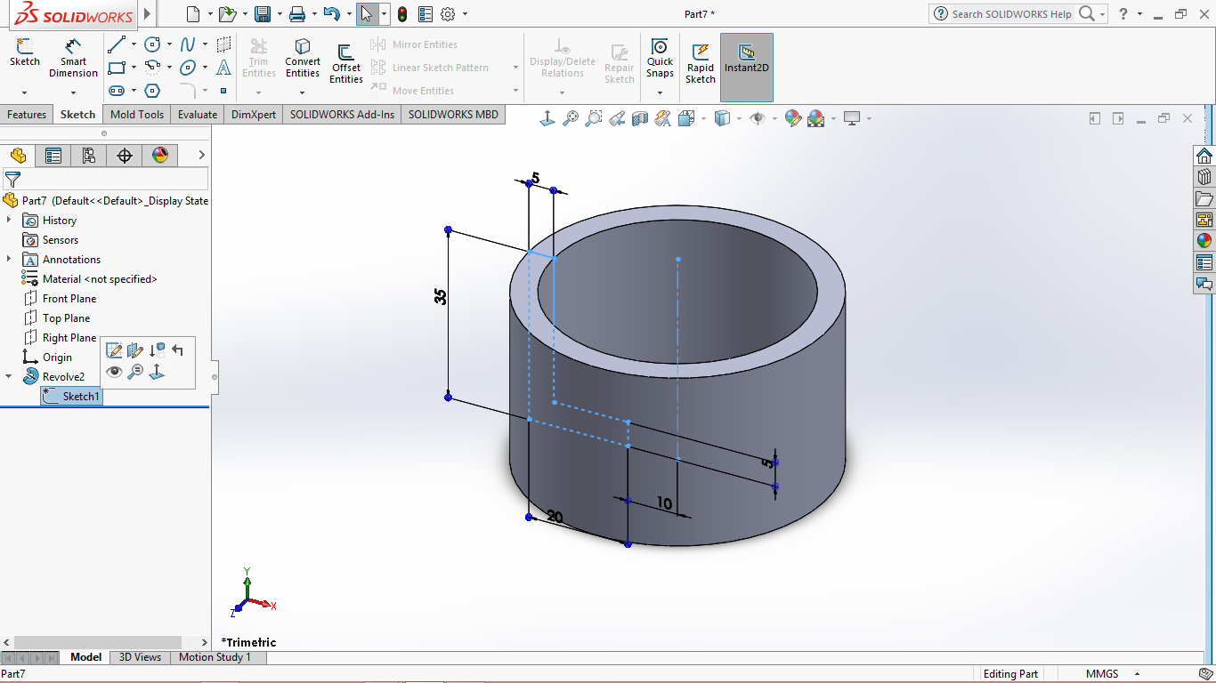
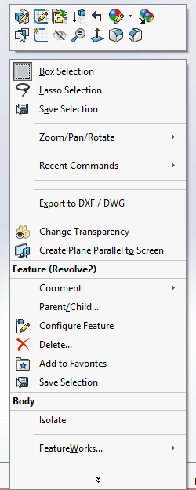
  1.2 CÁC CÔNG CỤ VẼ PHÁC 2D CƠ BẢN
Môi trường vẽ phác (Sketch)
Nút Edit Sketch
Nút Edit Sketch

Slide 18

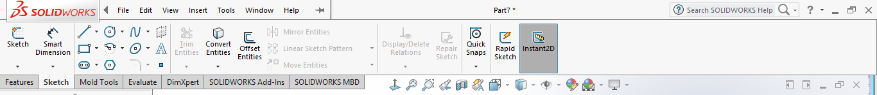
  1.2 CÁC CÔNG CỤ VẼ PHÁC 2D CƠ BẢN
Các công cụ vẽ phác
Để bắt đầu một bản vẽ phác, ta mở 1 file part:
Chọn New, chọn Part, chọn OK
Chọn mặt phẳng để vẽ phác. Ví dụ chọn Front Plane. Chọn nút lệnh Sketch
Hình: Các lệnh vẽ phác

Slide 19

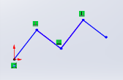

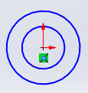

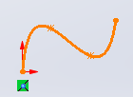
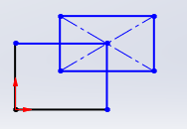












  1.2 CÁC CÔNG CỤ VẼ PHÁC 2D CƠ BẢN
Một số lệnh vẽ phác thường dùng
Nút lệnh | Chức năng | Hình ví dụ
lệnh Line | Vẽ đoạn thẳng
Lệnh Cicle | Vẽ đường tròn
Lệnh Spline | Vẽ đường cong
Lệnh Rectangle | Vẽ hình chữ nhật
Lệnh Centerpoint Arc | Vẽ cung tròn
Lệnh Ellipse | Vẽ elip
Lệnh Straight Slot | Vẽ rãnh then
Lệnh Polygon | Vẽ đa giác
Lệnh Lillet | Bo cung các góc
Lệnh point | Vẽ điểm
Lệnh Text | Viết chữ
…..

Slide 20
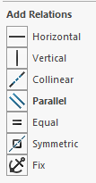
  1.2 CÁC CÔNG CỤ VẼ PHÁC 2D CƠ BẢN
Các ràng buộc về mối quan hệ hình học
Biểu tượng ràng buộc | Chức năng ràng buộc
 | Ràng buộc đoạn thẳng nằm ngang Ràng buộc đoạn thẳng nằm thẳng đứng Ràng buộc trùng phương Ràng buộc song song Ràng buộc bằng nhau Ràng buộc đối xứng Ràng buộc cố định

Slide 21
  1.2 CÁC CÔNG CỤ VẼ PHÁC 2D CƠ BẢN
BÀI TẬP ÁP DỤNG

Slide 22
Thank You!
Click to edit company slogan
www.themegallery.com

